Slide 1
安全だより
発行日 令和7年4月1日
第19号
発行
公益社団法人 深谷市シルバー人材センター
安全委員会
〒366-0801 埼玉県深谷市上野台2567番地
TEL 048-573-3345 FAX 048-571-7767
令和6年度下半期事故報告
もう一度 慣れた仕事も 再確認
令和6年10月から令和7年3月末までに発生した事故一覧です。令和6年度下半期は、傷害事故6件、賠償事故1件、計7件の事故が発生しました。
最近の事故は、やり慣れている作業における慢心・注意不足から事故に繋がるケースが多くありました。
『自分は事故と無縁だから、今まで通りのやり方で大丈夫』なんてことはありません。
事故が多い刈払現場では、必ず“防護ネット”を設置し、周囲への安全配慮を行うこと。
作業中はもちろん、作業前後の確認も怠らず、事故を起こさないよう、また事故に巻き込まれないように、緊張感をもって就業しましょう。
★ 傷害事故
日時 | 性別 | 年齢 | 仕事内容 | 事故の型 | 概要 | 保険金額 （円）
11月22日 12:35 | 女 | 76 | 一般作業 (屋内) | 転倒 | 工場内のパレットに足が引っ掛かり、会員が転倒して左目を強打し負傷。 | 6,000
11月24日 16：00 | 男 | 74 | 技能 （植木） | その他 | 植木剪定作業時、カイヅカイブキの枯葉のトゲが会員の右手親指先に刺さり負傷。 | 36,000
12月2日 11：00 | 男 | 77 | 一般作業 （屋内） | 挟まれ・ 巻き込まれ | パレット上の荷物をハンドリフターを下げずに浮いている状態で会員が荷ほどきを行った。他職員が作業完了と勘違いしリフターを抜こうとしたところ、浮いていたリフターが下がり会員の足がパレットの下敷となり負傷。 | 21,000
12月11日 9：30 | 男 | 74 | 一般作業 （屋内） | 飛来・落下 | 鉄カゴにべニア板を乗せた台上で仕分け作業中、べニア板が割れ足から1ｍ下へ落下。落下後、後ろへ倒れて床に後頭部をぶつけ負傷。 | 労災
12月16日 11：30 | 男 | 77 | 技能 （植木） | 飛来・落下 | 植木剪定作業中、9尺の脚立の6段目から足を踏み外し、アスファルト上に落下し負傷。 | 15,000
12月18日 11：00 | 男 | 75 | 技能 （植木） | 転倒 | 植木剪定作業中、暴風により脚立3段目でバランスを崩し転倒。その際持っていた剪定バサミで顔を負傷。 | 24,000
★ 賠償事故
日時 | 性別 | 年齢 | 仕事内容 | 事故の型 | 概要 | 保険金額 （円）
10月30日 13：50 | 男 | 74 | 一般作業 （屋内） | 激突 | 搬入トラックからバックヤードへ商品を台車で運搬中、会員が勤務する店舗のパート従業員と接触して負傷させた。 | 274,296
事故を起こした会員には、事故の顛末書（安全委員会作成）の提出を義務付けています。
事故の再発防止に向け対応策を検討して参りますので、皆様のご協力をお願いします。
≪次葉へ続く≫

Slide 2
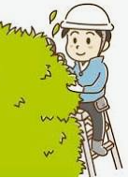
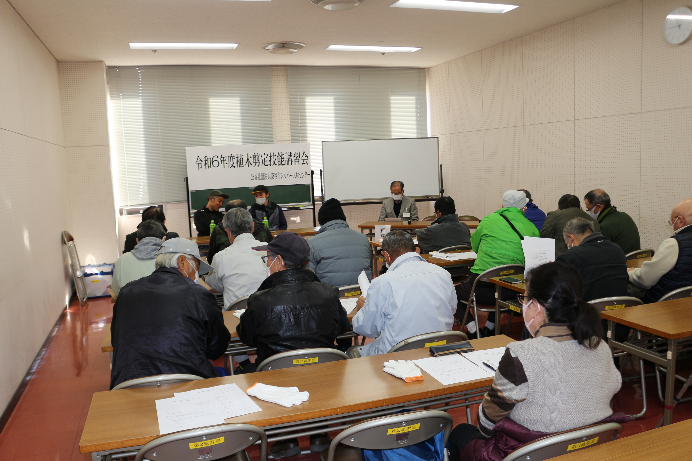
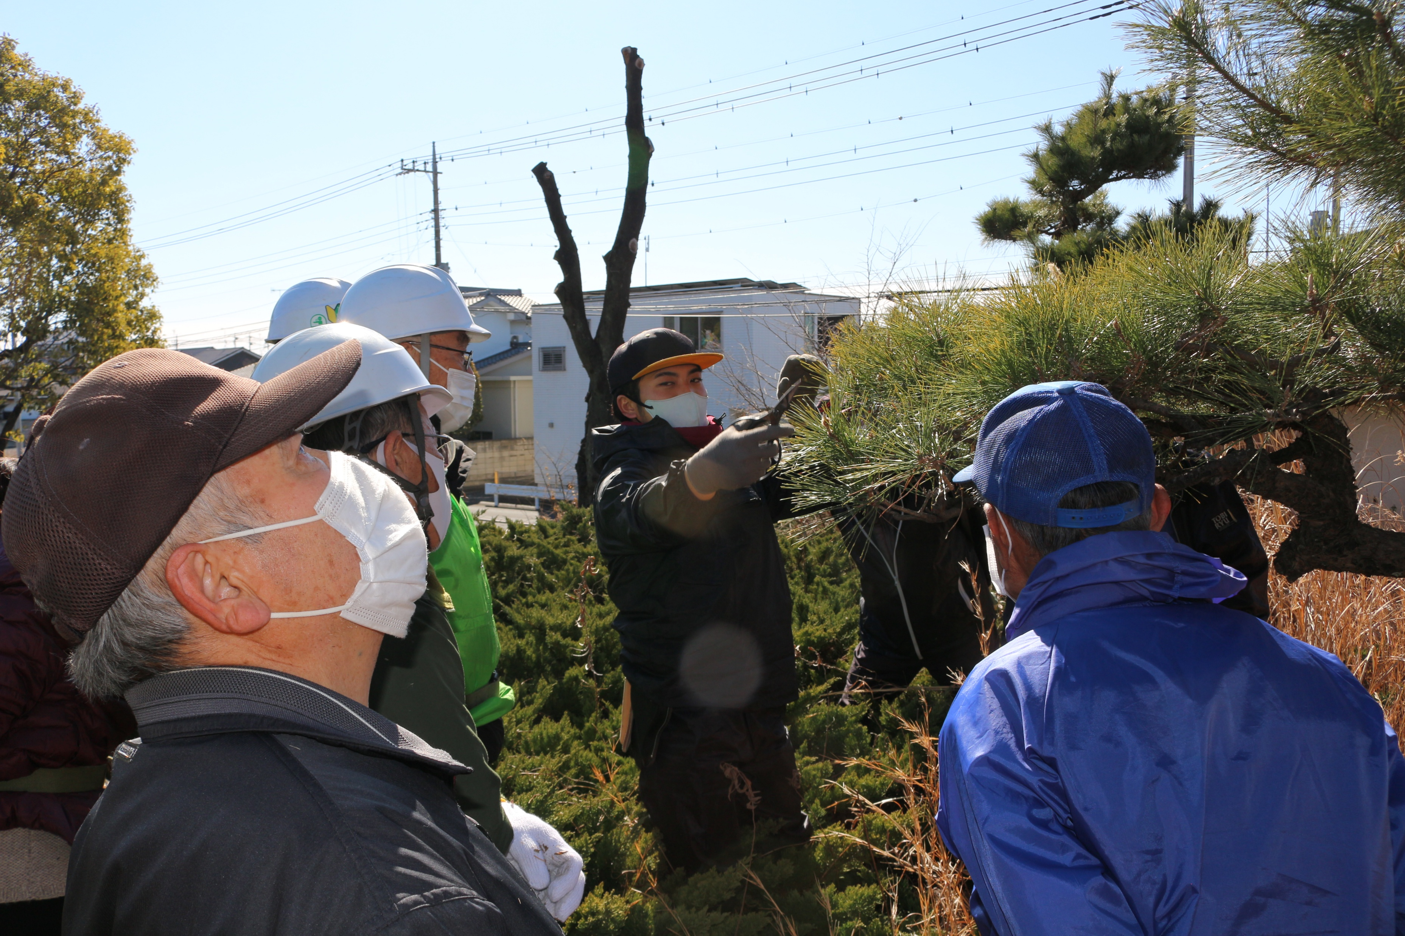
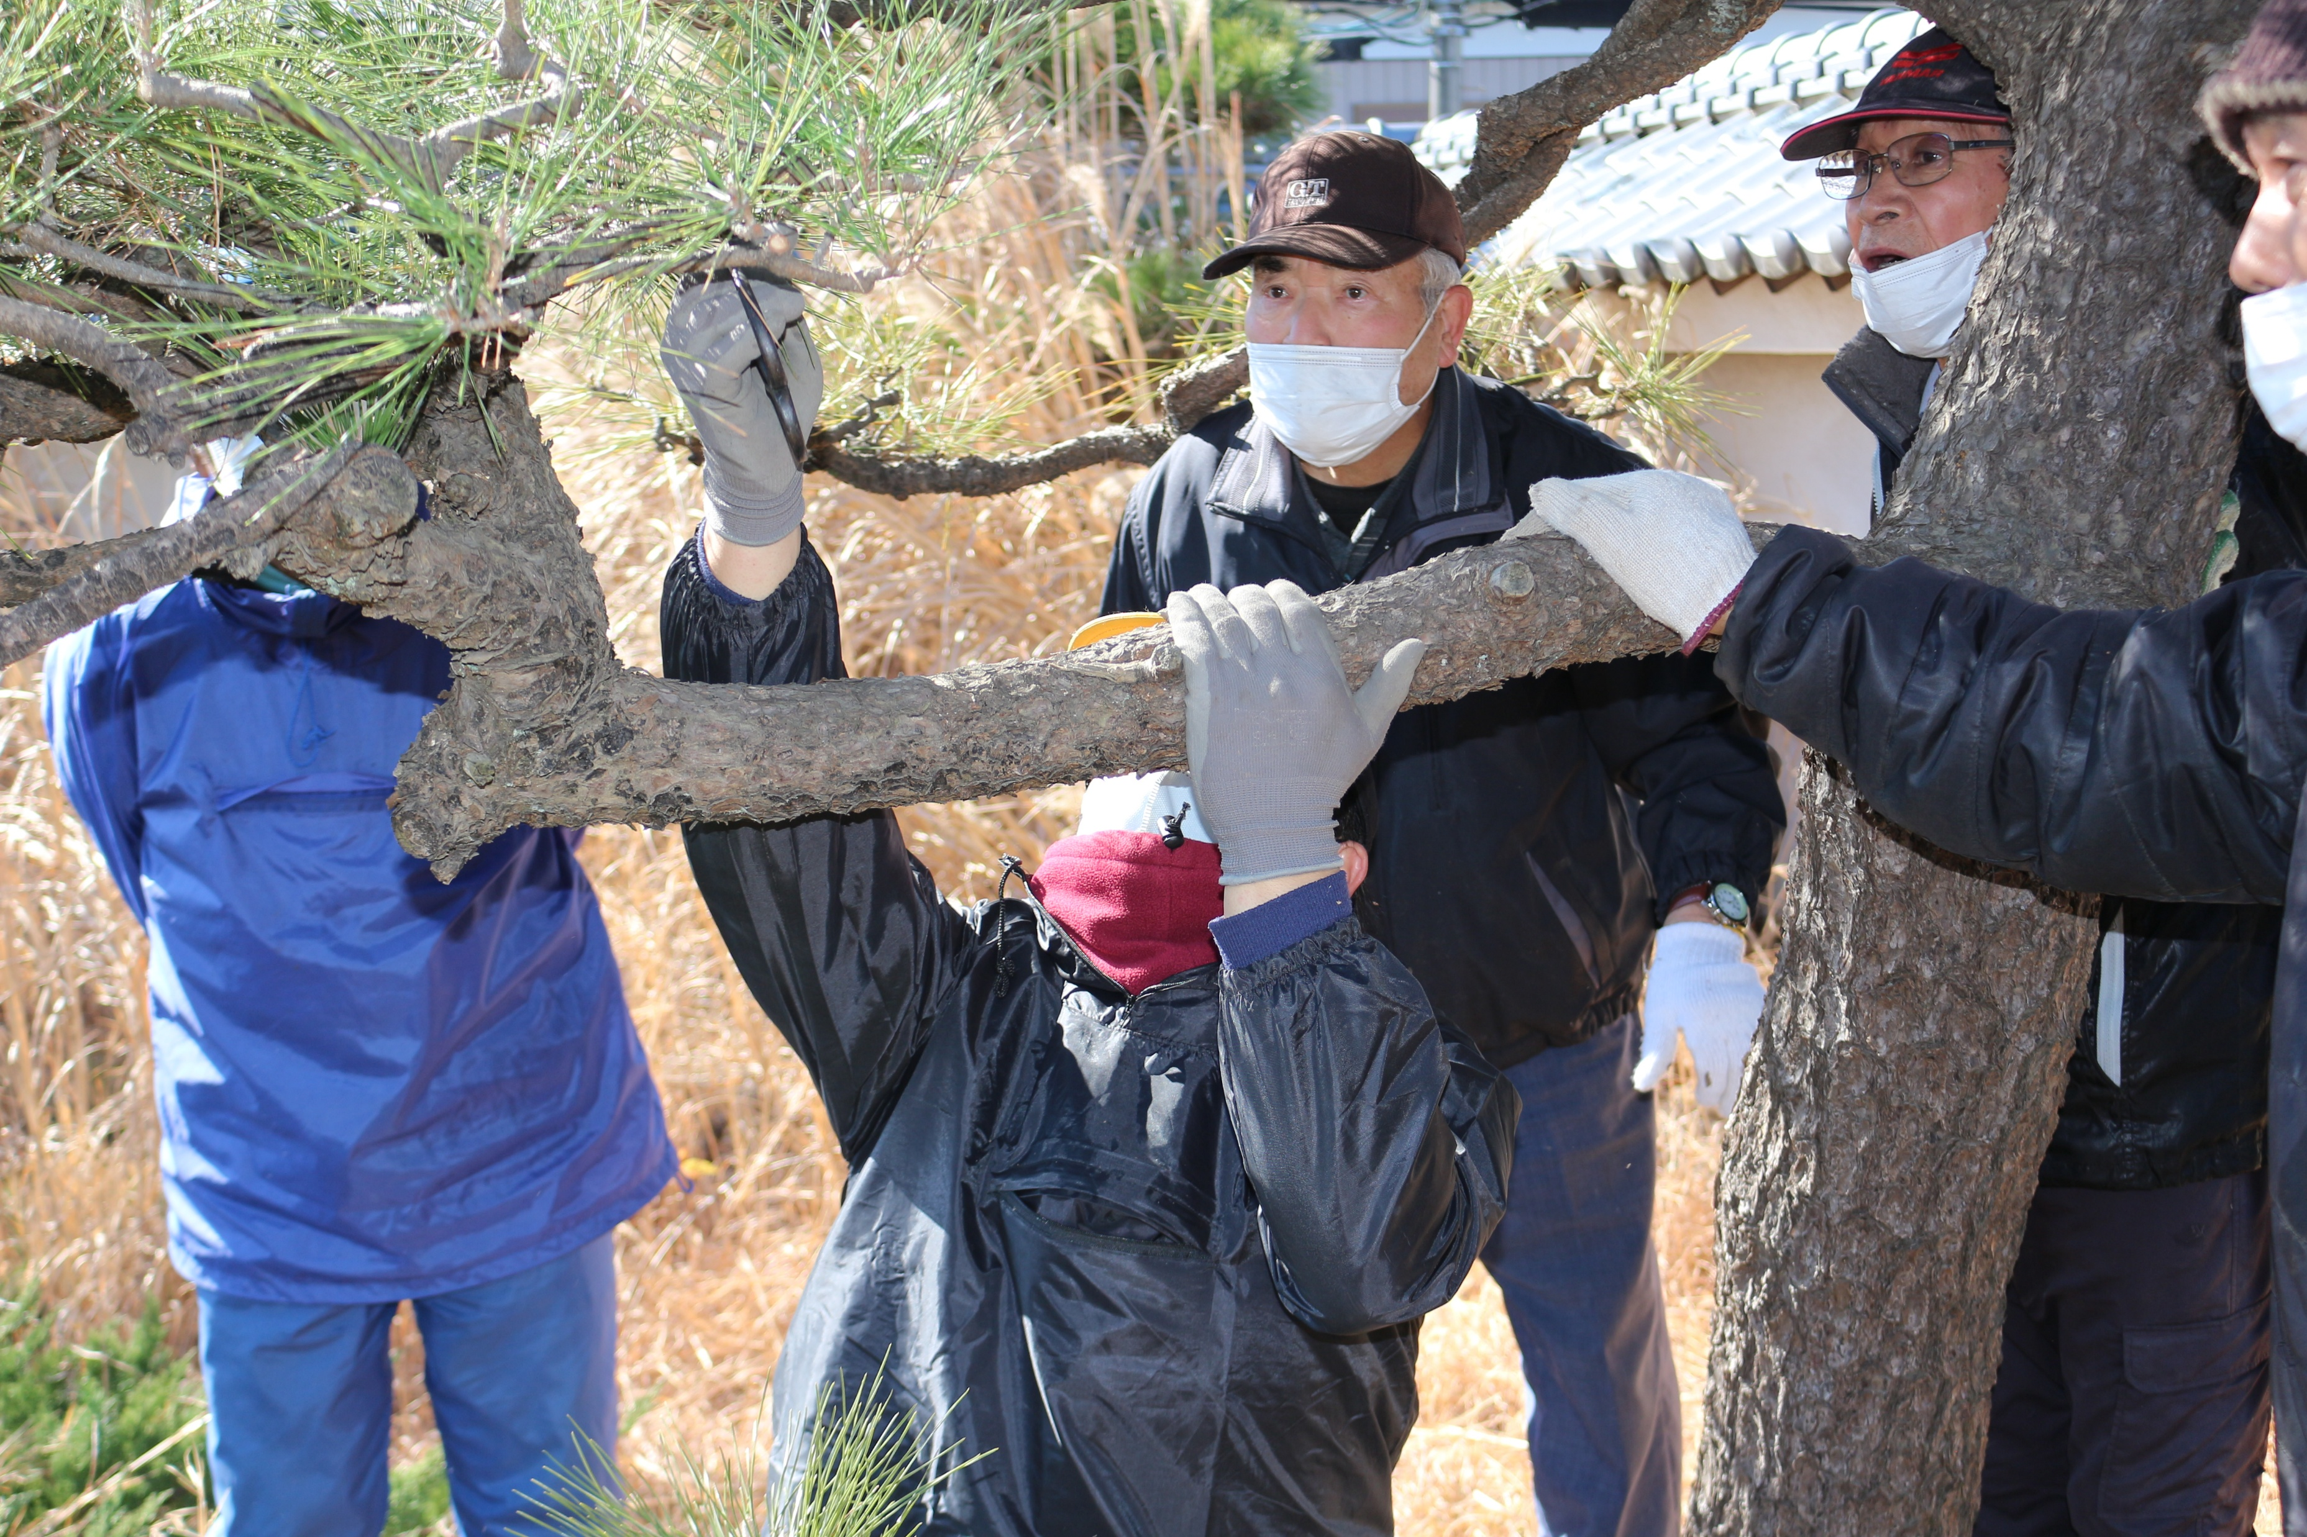
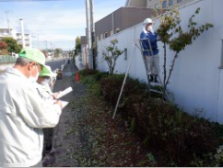
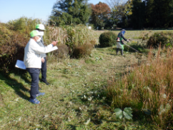
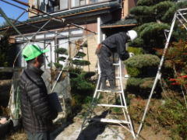
新たな仕事にチャレンジしませんか？
令和7年2月21日、城址公園敷地内に於いてNPO法人地域環境緑創造交流会のご協力のもと、植木剪定技能講習会を実施しました。参加者は19名で植木会員3名、一般会員16名でした。
内容は講師による座学と、城址公園内の松の剪定実習の2部構成。
座学は体系的で初心者にも分かり易い説明が一般会員からも好評であり、新たな知識を習得できた、とても勉強になったなどの声が多く寄せられました。 また、昨年度は実技の時間が少ないとの意見が多かったので、今年度は実技時間を約２倍に拡充して対応しました。
来年度以降も植木剪定技能講習会や刈払技能講習会などを計画する予定です。
植木剪定や除草作業に興味を持たれた皆様のご参加をお待ちしております。
🌰 春の草花が華やぐ季節になりました 🍒
10月22日、11月12日、12月１7日の3回にわたり、安全巡回パトロールを実施しました。
今回は植木剪定及び除草現場のパトロールを行い、就業会員に注意を喚起するとともに安全に作業を行うようお願いしました。
刈払作業は石の飛散に注意し、植木剪定は高所作業時の安全確保に留意して、事故を未然に防ぎましょう。
就業時は、自分の身を守るうえでも安全を最優先し、無理のない作業をお願いします。
10月22日（上柴町西地内）
11月12日（畠山地内）
12月17日（北阿賀野地内）
編集後記
近年は、真冬でも暖かい日があったりして、厚手のアウターをいつ着るのか悩んでいました。
日本海沿岸では大雪の影響が大きい反面、太平洋沿岸は空気がカラカラに乾いたりと極端です。
まだまだ寒暖差も大きいため、屋外作業をされる場合は外気温の変化に注意して、十分な
休憩を取りながら無理のない範囲での就業をお願いします。
今年も花粉の飛散が物凄い勢いのようです。花粉症の皆さんには辛い季節ですが、防護具
でブロックしつつ、良く効く薬を組み合わせ、体調を十分に管理して対策を講じてください。
【安全委員会】

